Slide 1

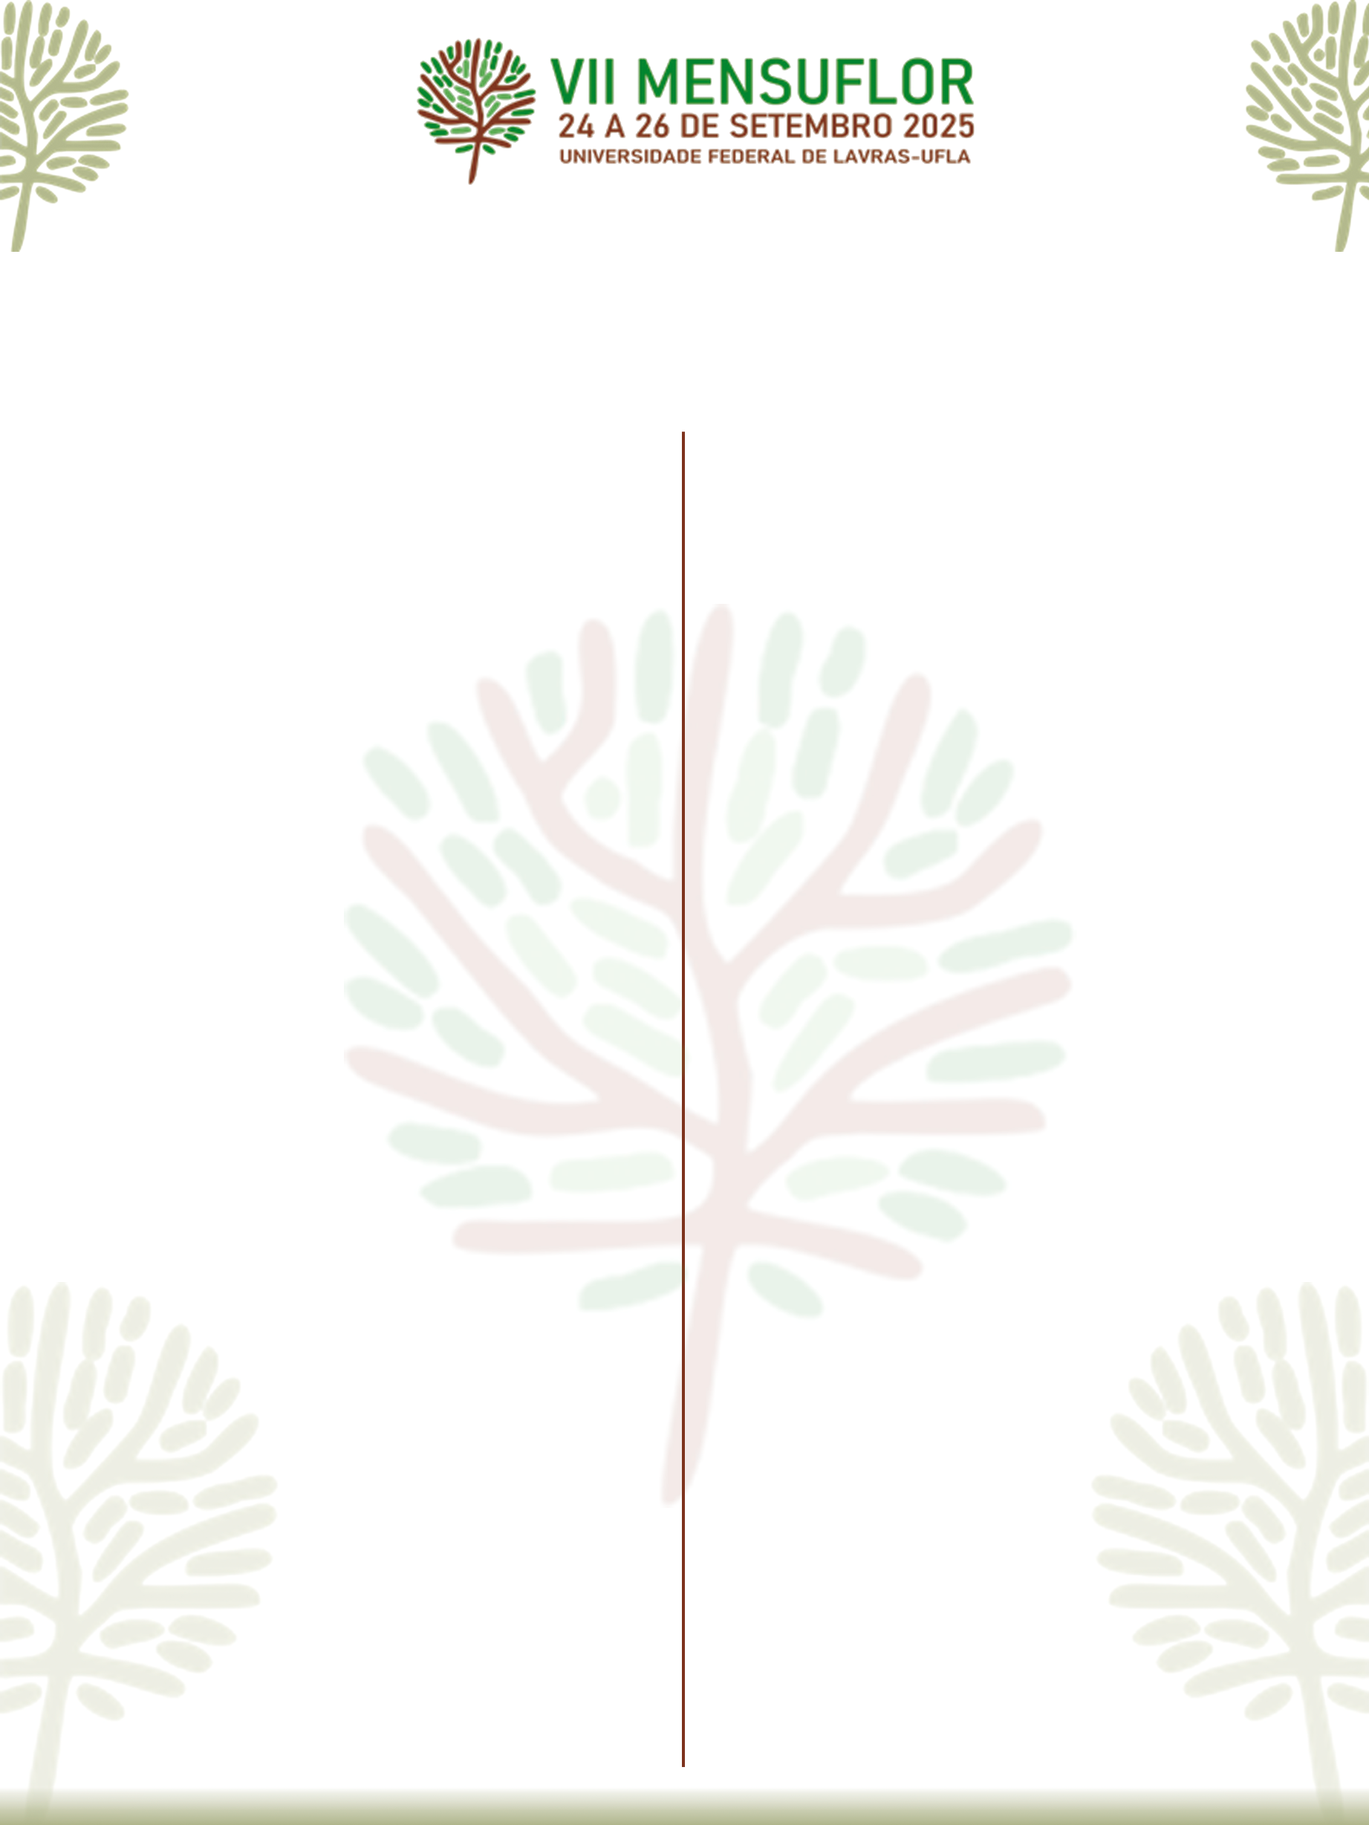
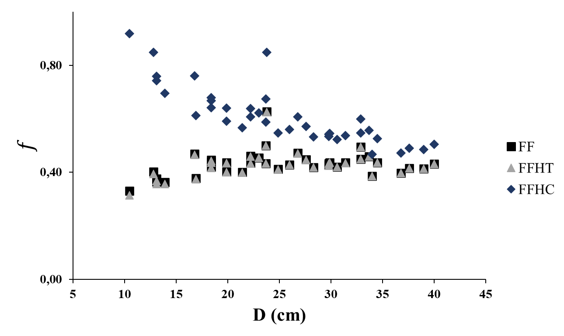
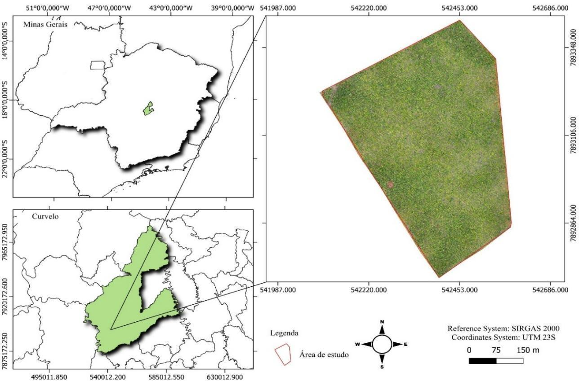
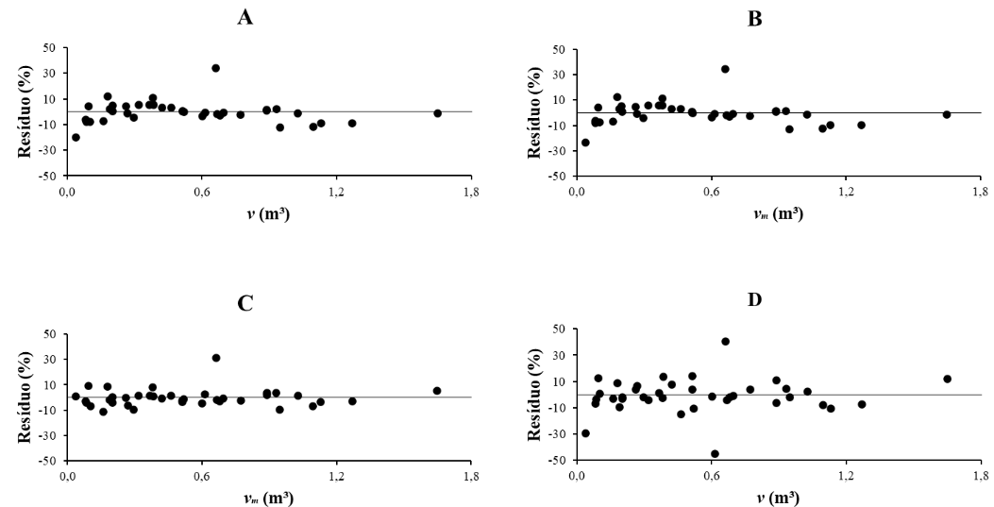
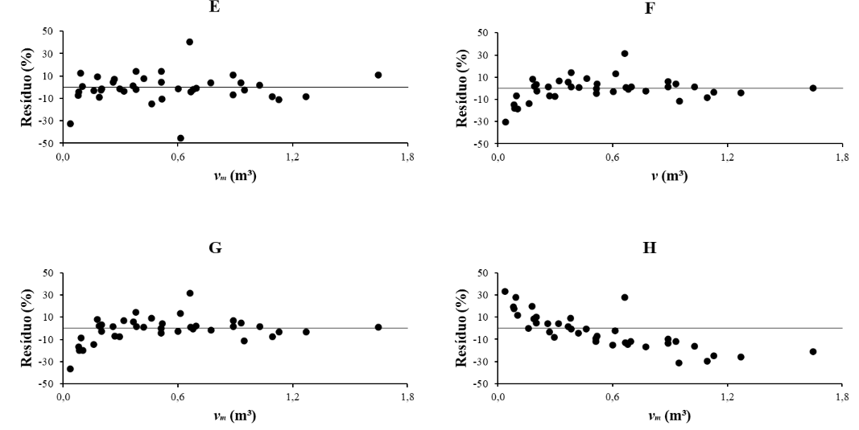
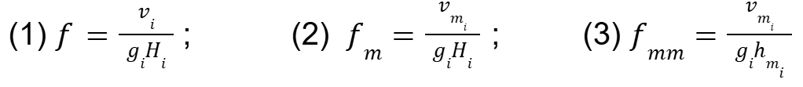
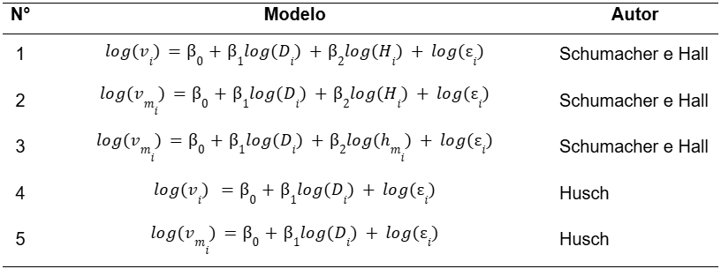




Modelos volumétricos e fator de forma para plantios jovens de Mogno Africano (Khaya grandifoliola C. DC.)
Volumetric models and form factor for young African mahogany plantations (Khaya grandifoliola C. DC.)
Talvane Coelho¹; Pedro Henrique Gaspar Oliveira¹; Lucas Gabriel Souza Santos²; Juliana Fonseca Cardoso²; Maria Luiza de Azevedo²; Renato Vinicius de Oliveira Castro¹
¹Departamento de Ciências Florestais, Universidade Federal de São João del-Rei (UFSJ), Sete Lagoas/MG, Coelhotalvane@gmail.com; Oliveirapedrugas1@gmail.com; renatocastro@ufsj.edu.br..
²Programa de Pós-Graduação em Ciência Florestal, Universidade Federal dos Vales do Jequitinhonha e Mucuri (UFVJM), Diamantina/MG, lucas-gabriel.santos@ufvjm.edu.br; juliana.cardoso@ufvjm.edu.br; marialuiza.azevedo@ufvjm.edu.br.
INTRODUÇÃO
RESULTADOS E DISCUSSÃO
O Mogno Africano (Khaya grandifoliola C. DC.) é uma madeira nobre valorizada globalmente para móveis, madeira serrada e folheados (Ferraz Filho et al., 2021). O manejo de plantações de alto valor agregado requer o conhecimento do volume de madeira produzida.
Modelos volumétricos e fatores de forma auxiliam nas decisões de manejo (Gomes, 2017). Fatores de forma comparam o volume real da árvore com um cilindro, sendo úteis em áreas pequenas e homogêneas, mas menos precisos que modelos volumétricos, que são equações ajustadas por regressão com menor erro de estimativa (Gomes, 2017). Devido à sua relativa novidade no Brasil, o Mogno Africano (Ribeiro; Ferraz Filho; Scolforo, 2017) carece de informações. Este trabalho objetivou determinar o fator de forma médio e ajustar modelos volumétricos para plantios jovens de mogno.
MATERIAL E MÉTODOS
Figura 2: Relação entre o fator de forma e diâmetro com casca medido a 1,30 metro de altura para volume total (FF), volume comercial utilizando altura total (FFHT) e volume comercial utilizando altura comercial (FFHC).
Tabela 2 – Estatísticas de qualidade das equações de volumetria utilizadas na estimação do volume total e comercial.
Em que: H = modelos que utilizaram altura total para estimar; e hm= modelos que utilizaram altura comercial para estimar.
Figura 3: Distribuição de resíduos das equações de volume, para as árvores de um povoamento de Mogno Africano (Khaya grandifoliola) em Curvelo, Minas Gerais. As figuras A, B, C, D e E representam os modelos 1, 2, 3, 4 e 5, respectivamente, enquanto F, G e H correspondem às equações 1, 2 e 3.
Área de estudo
A área de estudo está situada na Fazenda das Pedras, localizada na zona rural do distrito de Angueretá, no município de Curvelo-MG. Região caracterizada como tropical savânico com estação seca no inverno.
Figura 1: Área do povoamento de Mogno Africano (Khaya grandifoliola C. DC.,) na Fazenda das Pedras, Curvelo-MG.
Coleta dos dados
Foi avaliado um povoamento de 20 ha de Mogno Africano (Khaya grandifoliola C. DC.), plantado em 2014, com espaçamento de 5 m x 5 m. Realizou-se cubagem em pé em 36 árvores, usando dendrômetro Criterion RD 1000 para diâmetros em diversas alturas (0,10 m, 0,70 m, 1,30 m, 2,00 m e, a partir daí, a cada metro até 8 cm ou bifurcação, considerada altura comercial). As alturas totais foram estimadas com hipsômetro Vertex IV. O volume total da árvore foi quantificado pelo método de Smalian (Campos e Leite, 2017).
Em que: 𝑓 = Fator de forma a 1,30 metro de altura; 𝑓m = Fator de forma comercial a 1,30 metro de altura, utilizando altura total; 𝑓mm = Fator de forma comercial a 1,30 metro de altura, utilizando altura comercial; v = Volume de uma árvore individual com casca (m³); vm = Volume comercial de uma árvore individual (m³); H = altura total (m); hm = altura comercial (m); g = Área basimétrica de uma árvore com casca.
Tabela 1 - Modelos de volumetria analisados para estimação do volume total e comercial
Em que: v = Volume de uma árvore individual com casca (m³); vm = Volume comercial de uma árvore individual (m³); H = altura total (m); hm = altura comercial (m); D = Diâmetro com casca a 1,30 metro de altura (cm); k = parâmetros do modelo; e ε = erro aleatório.
Análise de dados
Avaliamos a precisão das equações ajustadas e a seleção do melhor modelo com base nos critérios estatísticos: coeficiente de determinação (R²), erro médio (EM%) e erro médio absoluto (EMA%), e gráfico de resíduos.
Equações | Coeficientes |  |  | R² | EM% | EMA%
 | β0 | β1 | β2
Volume total
Schumacher e Hall (H) | -10,25 | 2,21 | 0,76 | 0,98 | -0,40 | 5,57
Husch | -8,89 | 2,51 | - | 0,95 | -0,85 | 8,57
Fator de forma (H) | - | - | - | 0,98 | -1,11 | 7,20
Volume comercial
Schumacher e Hall (H) | -10,33 | 2,24 | 0,76 | 0,98 | -0,43 | 5,84
Schumacher e Hall (hm) | -8,71 | 1,76 | 0,80 | 0,99 | -0,28 | 4,57
Husch | -8,96 | 2,53 | - | 0,95 | -0,88 | 8,69
Fator de forma (H) | - | - | - | 0,98 | -1,24 | 7,59
Fator de forma (hm) | - | - | - | 0,98 | -2,72 | 13,25
CONCLUSÃO
O estudo possibilitou a determinação de um fator de forma (entre 0,43 e 0,61) e o ajuste de modelos volumétricos para estimativa de volume de Mogno Africano (Khaya grandifoliola) em plantios jovens em Minas Gerais. A equação de Schumacher e Hall, especialmente quando utilizada com a altura comercial, demonstrou ser a mais eficiente para a estimativa de volume total e comercial. De forma geral, os modelos e fatores avaliados apresentaram um leve viés de superestimação, mas com boa precisão.
REFERÊNCIAS
CAMPOS, J. C. C.; LEITE, H. G. Mensuração florestal: perguntas e respostas. 5° edição, atualizada e ampliada. Viçosa, Editora: UFV, 2017, p. 636.
FERRAZ FILHO, A. C.; RIBEIRO, A.; BOUKA, G. U. D.; FRANK JÚNIOR, M.; TERRA, G. African Mahogany Plantation Highlights in Brazil. Floresta e Ambiente, v. 28, n. 3, p. e20200081, 2021.
GOMES, J. P. Equações de volume e biomassa para plantios de Acacia mangium Willd. em área de savana, em Roraima. 2017. Dissertação (Mestrado em Ciências Florestais) – Faculdade de Ciências Agrárias, Universidade Federal do Amazonas, Manaus. 87p.
RIBEIRO, A.; FERRAZ FILHO, A. C.; SCOLFORO, J. R. S. O cultivo do mogno africano (Khaya spp.) e o crescimento da atividade no Brasil. Floresta e Ambiente, v. 24, p. e00076814, 2017.
SILVA, R.; BARREIRA, S. Desenvolvimento de Khaya grandifoliola C. DC. sob diferentes espaçamentos de plantio. Agrarian Academy, v. 10, n. 19, p. 91–98, 2023.
SILVA, G. F.; de OLIVEIRA, O. M.; de MENDONÇA, A. R.; FRAGA FILHO, C. V. Acurácia do método de pressler e fator de forma na estimação do volume de árvores de Tectona grandis L. f. Brazilian Journal of Biometrics, v. 35, n. 2, p. 213-225, 2017.
VERA, D. E.; LAURA, V. A.; FERREIRA, A. D.; COUTO, A. M. Crescimento e forma do eucalipto em função da densidade de plantio. Ciência Florestal, v. 32, n. 1, p. 504–522, 2022.
AGRADECIMENTOS

